Slide 1
§ Numeričko diferenciranje i integriranje
numeričko diferenciranje
numeričko integriranje
trapezna formula
Simpsonova formula

Slide 2
numeričko diferenciranje
općenito, poznate funkcije se (u pravilu) mogu diferencirati, ali za tablične podatke ili u slučajevima kada nam analitički izraz funkcije nije poznat, potrebno je koristiti numeričko diferenciranje
prilikom rješavanja praktičnih problema često je potrebno odrediti derivacije nekog određenog reda za funkciju zadanu tabličnim vrijednostima (npr. Imamo podatke o pređenom putu u vremenskim intervalima, a nas zanima trenutna brzina; ili imamo podatke o brzini, a zanima nas ubrzanje, ili brzina kemijske reakcije – promjena koncentracije reaktanta, …
ukoliko je analitički izraz funkcije prekompleksan

Slide 3
numeričko diferenciranje
niz tabličnih podataka može se diferencirati: 1) diferenciranjem interpolacijskih formula, 2) numeričkim metodama za diferenciranje (različite formule za diferenciranje izvedene iz Newtonovog interpolacijskog polinoma, Taylorovog reda, …)

Slide 4
numeričko diferenciranje
1) diferenciranjem interpolacijskih formula
zadanu funkciju na segmentu aproksimiramo interpolirajućom funkcijom, npr. polinomom
tada za vrijedi
postupak je isti u određivanju derivacija višeg reda

Slide 5
numeričko diferenciranje
PRIMJER 1: Odredite vrijednost derivacije funkcije u točki x=3,5
- nekom od interpolacijskih metoda odredimo interpolacijski polinom
- deriviramo interpolacijski polinom
- izračunamo vrijednost prve derivacije u zadanoj točki
- vrijednosti u tablici dobivene su funkcijom f(x)=1/x te možemo odrediti točnu vrijednost derivacije u zadanoj točki i usporediti
-često nećemo dobiti ovako dobro slaganje!

Slide 6
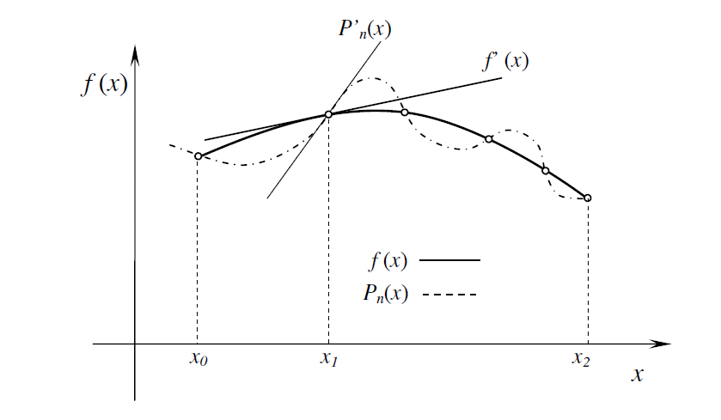
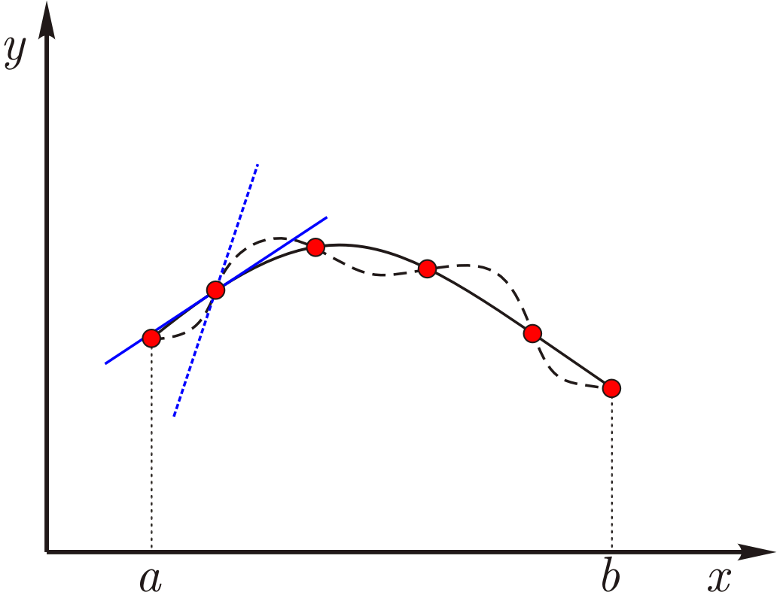
numeričko diferenciranje
aproksimativno diferenciranje je manje egzaktna operacija od interpolacije (nema garancije za odstupanja derivacije)
mala odstupanja interpolacijskog polinoma od stvarne funkcije, ne znače nužno i mala odstupanja derivacije polinoma od derivacije stvarne funkcije

Slide 7
numeričko diferenciranje
ukoliko je poznata pogreška interpolacijske funkcije tada je poznata i pogreška derivacije
pogreška derivacije interpolacijske funkcije jednaka je derivaciji pogreške te interpolacijske funkcije
isto vrijedi i za derivacije višeg reda
NEDOSTACI NUMERIČKOG DIFERENCIRANJA INTEGRACIJSKOG POLINOMA:
NUMERIČKO DIFERENCIRANJE INTERPOLACIJSKOG POLINOMA MOŽE IMATI ZNAČAJNO VEĆU POGREŠKU OD SAME INTERPOLACIJE
MOŽE BITI RAČUNSKI ZAHTJEVNO

Slide 8
numeričko diferenciranje
2) numeričke metode za diferenciranje
formule za numeričko diferenciranje mogu se izvesti iz konačnih razlika (prethodno predavanje)
ako se uzme približna vrijednost gornjeg izraza dobije se formula za konačnu razliku prvog reda unaprijed kojom možemo aproksimirati prvu derivaciju
na isti način može koristiti i konačnu razliku prvog reda unatrag
te središnju konačnu razliku

Slide 9
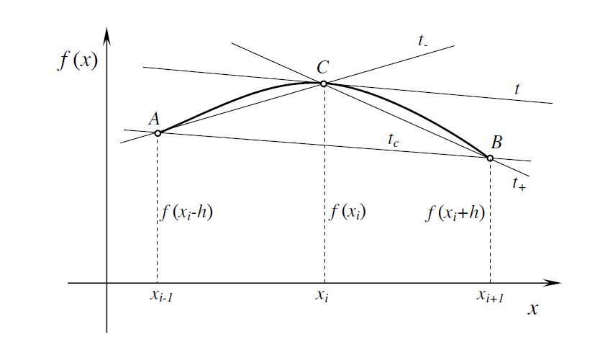
numeričko diferenciranje – grafička interpretacija
t – prva derivacija funkcije
t₊ - prva derivacija aproksimirana prvom konačnom razlikom unaprijed
t₋ - prva derivacija aproksimirana prvom konačnom razlikom unatrag
t - prva derivacija aproksimirana prvom središnjom konačnom razlikom
KOJA JE APROKSIMACIJA NAJBOLJA?

Slide 10
formule numeričko diferenciranje
do istih izraza možemo doći iz razvoja funkcije u Taylorov red oko točke x_{i}, uzimajući h=x+x_{i} ili h=x-x_{i}
IZVODI
uzimanjem u obzir i viših članova Taylereovog reda može se pokazati da je greška kod metoda temeljenih na konačnim razlikama unaprijed i unatrag greška proporcionalna s h, dok je kod metode temeljene na središnoj konačnoj razlici proporcionalna s h²
s obzirom da je h obično <1, jasno je da metoda temeljena na središnoj konačnoj razlici ima najmanju pogrešku
postoji i niz drugih formula za numeričko diferenciranje, mnoge se izvode na sličan način kao ove predstavljene

Slide 11
numeričko diferenciranje
PRIMJER 2: Odredite vrijednost derivacije funkcije u točki x=3,5
- vrijednosti u tablici dobivene su funkcijom f(x)=1/x
konačna razlika prvog reda unaprijed
konačna razlika prvog reda unatrag
središnja konačna razlika prvog reda

Slide 12
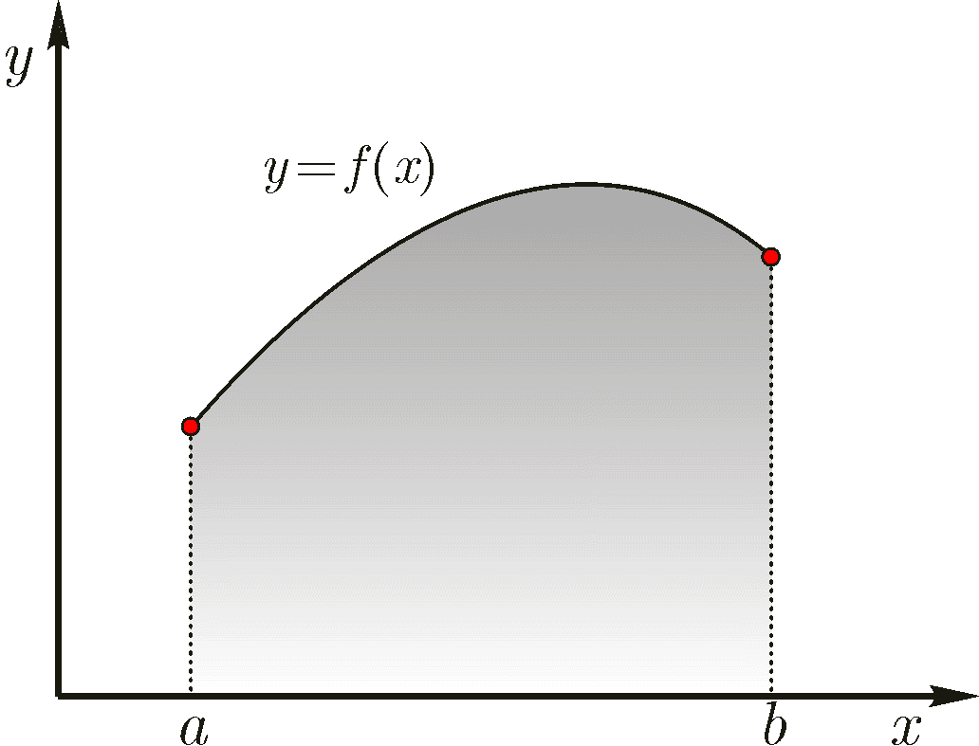
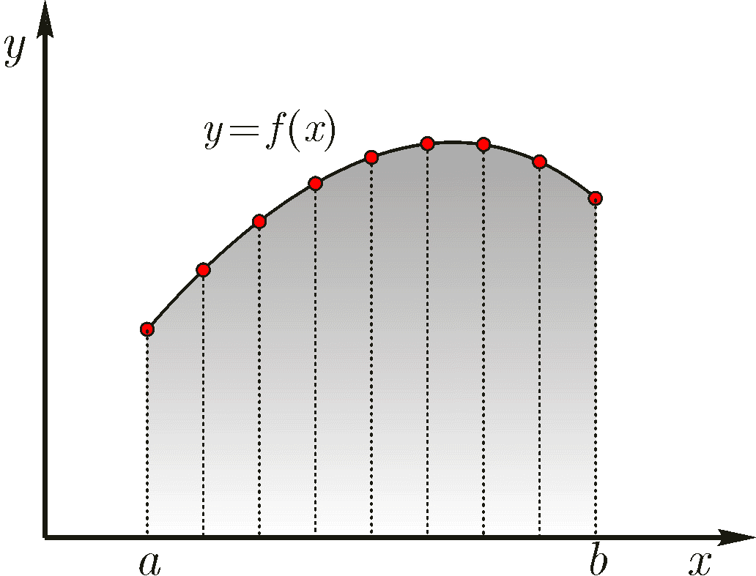
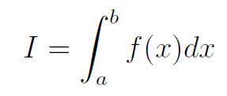
§ Numeričko integriranje
numeričko integriranje
funkcija nam nije poznata, imamo samo skupu točaka, ili imamo funkciju čiji se integrali ne mogu eksplicitno izraziti
prilikom rješavanja praktičnih problema, npr. potrebno je integrirati funkciju zadanu tabličnim vrijednostima (npr. određivanje entalpije kod mikrokalorimetrijskih mjerenja; utrošenu energiju za savladavanje neke sile na putu,…)
integral predstavlja površinu ispod krivulje

Slide 13
numeričko integriranje
kao i kod numeričkog diferenciranja, jedno moguće rješenje jest napraviti interpolaciju funkcije nekom od spomenutih metoda (Newtonova metoda, Lagrangeova metoda - prethodno predavanje) te dobiveni polinom n-tog reda integrirati.

Slide 14
numeričko integriranje
interpolacija može biti zahtjevna (računski i vremenski)
ukoliko imamo podatke koji se sastoje od niza ekvidistantnih točaka mogu se koristiti puno efikasnije metode, poput Newton-Cotesove formule
tražena funkcija f(x) se aproksimira polinomom:
te se dobije:

Slide 15
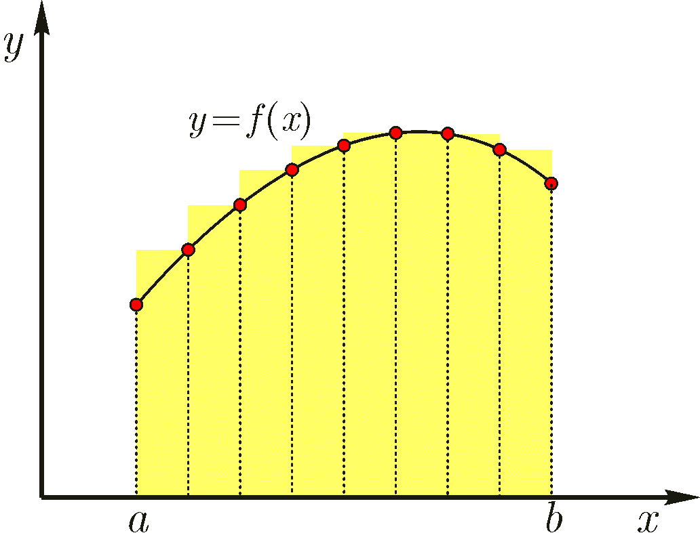
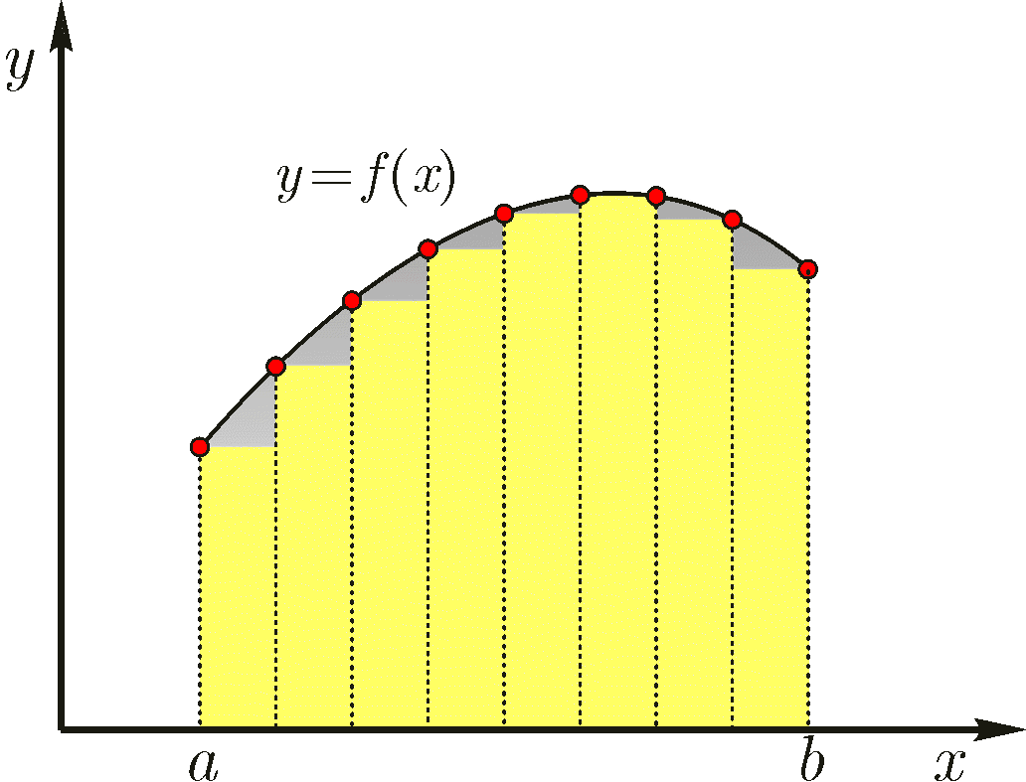
numeričko integriranje
u slučaju kad je u prethodnoj formuli polinom najnižeg reda (n=0), imamo metodu pravokutnika
u toj metodi površinu segmenta zamijenimo sa s pravokutnika čije površine lako izračunamo
IZVOD

Slide 16
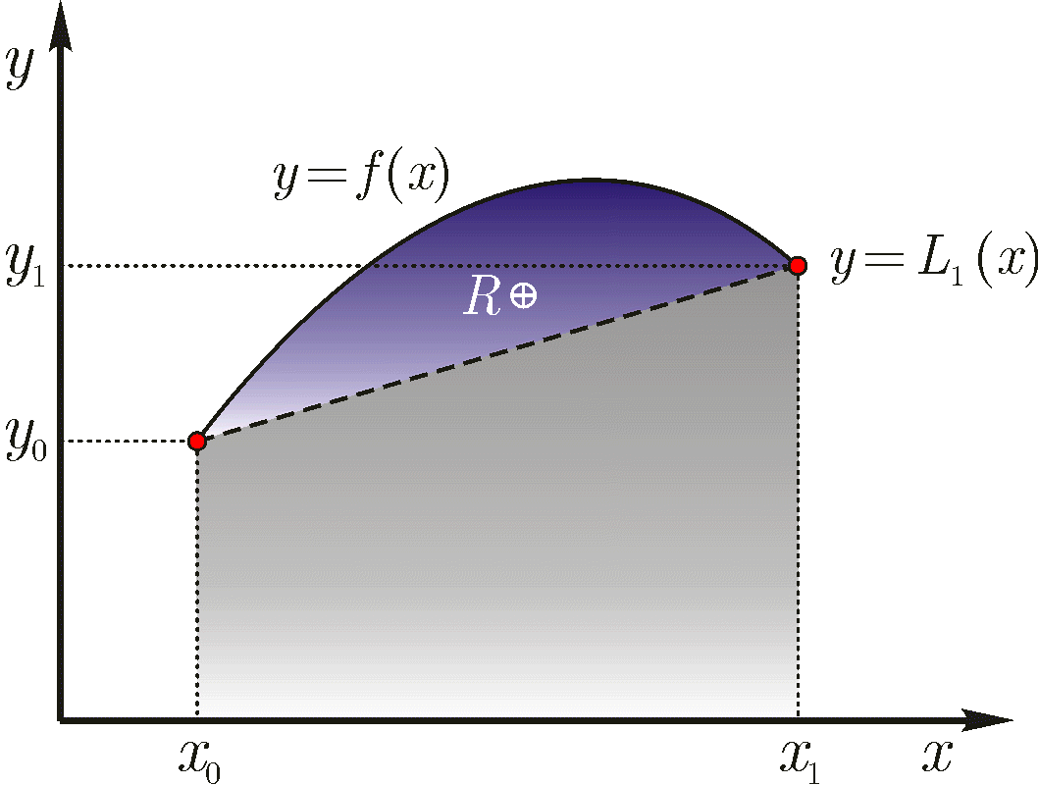
numeričko integriranje
trapezna formula za aproksimativni izračun određenog integrala
u najjednostavnijem slučaju aproksimirali smo čitavu površinu jednim velikim trapezom određenog točkama (x₀, f(x₀)) i (x₁, f(x₁))
u tom slučaju, integral se može računati:
gdje je f₀ - f(x₀), f₁- f(x₁), h= x₁-x₀
IZVOD
za niz malih trapeza dobije se formula:
gdje je f₀ - f(x₀), f_{n}- f(x₁), b=x_{1,} a=x₀, n-broj trapeza na koji smo razbili površinu

Slide 17
numeričko integriranje
PRIMJER 3: Odredite vrijednost integrala funkcije u granicama od 3,1 do 3,9 koristeći trapeznu formulu uz: a) jedan b) dva c) četiri intervala
a)
b)
c)

Slide 18
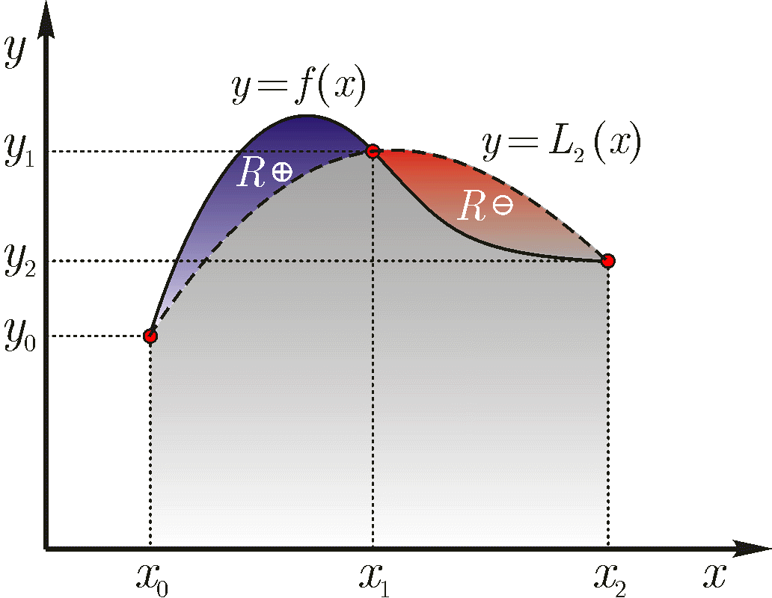
numeričko integriranje
Simpsonova formula 1/3 za aproksimativni izračun određenog integrala
danu funkciju zamijenimo s parabolom koja prolazi kroz 3 ekvidistantne točke, odnosno s polinomom drugog reda (n=2)
u tom slučaju dobijemo formulu:
gdje je f₀ - f(x₀) ili y₀ , f₁- f(x₁) ili y₁, f₂- f(x₂) ili y₂, h= x₁-x₀ ili x₂-x₁

Slide 19
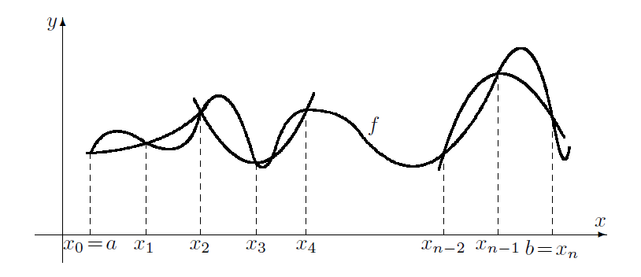
numeričko integriranje
čim je interval integracije veći, to je pogreška veća
stoga interval nastojimo razbiti na čim više manjih intervala kako bi maksimalno smanjili pogrešku

Slide 20
numeričko integriranje
Simpsonova formula 1/3
- u općenitom slučaju kada funkciju zamijenimo s polinomom n-tog reda dobije se formula:
Simpsonova formula 1/3 ima najmanju pogrešku od svih iznesenih metoda te se najčešće i koristi
pogreška Simpsonova formula 1/3 metode je četvrtog reda (opada s h⁴), pogreška trapezne formule je drugog reda, a pogreška pravokutne formule prvog reda

Slide 21
numeričko integriranje
PRIMJER 4: Odredite vrijednost integrala funkcije u granicama od 3,1 do 3,9 pomoću Simpsonove formile 1/3 uz: a) jedan b) dva intervala
a)
b)

Slide 22
numeričko integriranje
PRIMJER 3: Odredite vrijednost integrala funkcije u granicama od 3,1 do 3,9 koristeći trapeznu formulu uz: a) jedan b) dva c) četiri intervala
a)
b)
c)

